Slide 1





DATENANALYSE
OPTIMIERUNG DER KREDITPROZESSE
KREDITÜBERWACHUNG & KREDITVERGABE
IM FOKUS
1
Thorsten Teetzen, Data Analyst Credit Risk, 14.05.2025
Notes:
Einen schönen guten Morgen, hoffe alle sind frisch und munter, denn wir haben uns hier eingefunden, um über die Optimierung der Kreditprozesse zu diskutieren auf Anregung unseres Vorstandes, Herrn Dr. Schinkel, der ebenfalls anwesend ist. Mein Name ist Thorsten Teetzen, neuer Data Analyst im Bereich credit risk und
zunächst möchte ich kurz vorstellen, was uns heute zu diesem Thema erwartet

Slide 2
INHALTSVERZEICHNIS
Einleitung
Ziel der Analyse
Datenanalyse Kreditvergabe & Pricing
Auffälligkeiten & Externe Vergleichszahlen
Kreditüberwachung
Handlungsempfehlungen
Fazit
Fragen & Diskussion
2
Notes:
Wie Sie ja alle Wissen steht es nicht rosig um unsere Bank. Wir haben Schwierigkeiten aus dem Kreditportfolio und das wollen wir ändern.
Darum gebe ich eine kurze Einleitung,
werde dann das Ziel der Analyse formulieren und zeige dann Probleme bei der Datenanalyse für Kreditvergabe und Pricing auf.
Benenne Auffälligkeiten und Vergleiche mit externen Zahlen
Anschliessend komme ich zur Kreditüberwachung
und gebe Handlungsempfehlungen, bevor ich dann zum Fazit komme.
Anschliessend stehe ich gerne für Fragen und Diskusionen zur Verfügung
Also möchte ich jetzt folgende Situation zur Einleitung schildern.

Slide 3
EINLEITUNG ZUR DATENBEREINIGUNG:
Vor Beginn der Analyse:
Prüfung auf Vollständigkeit der Daten
Es lagen Datenlücken vor ( Hack)
Rücksprache mit dem Leiter der Kreditvergabe
Notwendigkeit zur Ergänzung fehlender Werte
Maßnahmen zur Datenbereinigung:
Zinssatz (Spalte): ergänzen
Beschäftigungsdauer (Spalte): ergänzen
Nachbearbeitung:
Umwandlung beider Spalten in Dezimalwerte mit 2 Nachkommastellen
3
Notes:
1. Satz, haben wir die Vollständigkeit der Daten geprüft und festgestellt, dass Datenlücken vorlagen. Nach Rücksprache mit dem Leiter der Kreditabteilung, Herrn Hellmich, konnten nicht alle Lücken geschlosssen werden, was auf einen Hack-Angriff von vor zwei Wochen zurückzuführen ist.
Die Spalten Zinssatz und Beschäftigungsdauer waren betroffen. Unter anderem fehlten Zinssätze welche ich pro Kreditklasse von A bis G den Durschschnitt errechnet und dementsprechend die Lücken gefüllt habe
Herr Hellmich erläuterte mir, die Lücken bei der Beschäftigungsdauer bedeuten eigentlich eine Beschäftigungsdauer unter einem Jahr und müssten mit 0 ergänzt werden, was wir erledigt haben. Abschliessend haben wir die Spalten in den Datentyp Dezimal auf 2 Nachkommastellen umgewandelt
kommen wir jetzt zum Ziel der Analyse

Slide 4

ZIEL DER ANALYSE
Risikosensitives Kreditpricing
Aufdeckung möglicher Regelverstösse bei der Kreditvergabe
Effizientere Kreditüberwachung
4
Notes:
Ziel der Analyse ist es ...
ein kurzer Überblick zu unseren Kreditzahlen

Slide 5
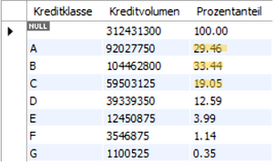
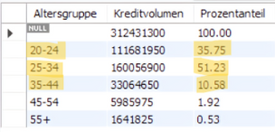
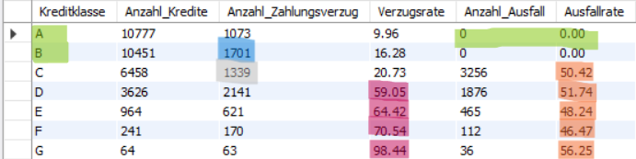
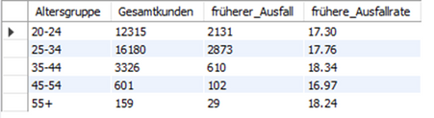
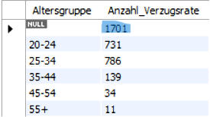
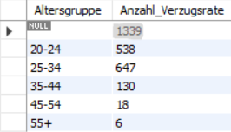
KREDITVERGABE UND PRICING
Kreditvolumen nach Altersklassen
Kreditvolumen nach Kreditklassen
Kreditklassen mit Verzugsraten
Frühere Ausfälle
Verzugsraten in Klasse B und C
5
Notes:
zunächst schauen wir uns das Kreditvolumen nach Altersklassen an, dabei stellen wir fest, daß nahezu 100% des Kreditumsatzes in den Altersgruppen 20 bis 54 stattfindet
Schauen wir uns das Kreditvolumen nach Kreditklassen an. Hier findet der Umsatz zu 82% in den Kreditklassen A, B, und C statt
Ausfallrate in Klassen A + B = 0
Bedeutet, keiner in diesen Klassen hatte früher schonmal einen Kreditausfall. Zur Delinquentenquote, was die Quote des Verzuges bei Ratenkreditenist, werde ich auf Seite 7 mehr dazu ausführen.
Ausfallrate bei CDEFG liegt um die 50%. Eine Kreditkündigung in der Vergangenheit bedeutet ein KO-Kriterium, das heisst, es ist keine Kreditvergabe mehr möglich. Die Kredite hätten nie vergeben werden dürfen. Es sind insgesamt 5745 Kredite. Merken Sie sich diese Summe oder schreiben Sie sich diese bitte auf.
Die Delinquentenquote, also die Verzugsquote ist bei DEFG unakzeptabel, C ist noch moderat
schauen wir uns die Delinquenzen in B und C an. Bei B gibt es 1701 Fälle, was eine Delinquentenquote von 16,28% bedeutet. In der Kreditklasse C haben wir 1339 Fälle , was eine Delinquentenquote von 20,73% bedeutet. Fast 90% aller Delinquenzen, also Zahlungsverzüge, liegen in den Altersgruppen 20 bis 34
Schauen wir uns doch mal die evtl. Regelverstösse genauer an

Slide 6
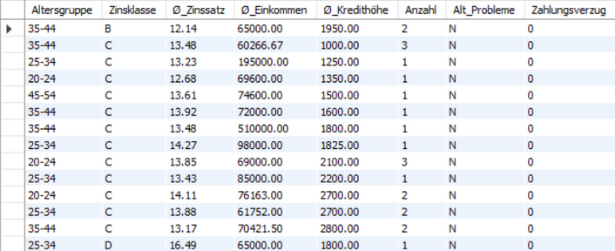
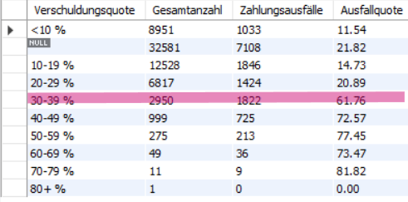
AUFDECKUNG MÖGLICHER REGELVERSTÖSSE
Bonitätsstarker Kunde
Bonitätsschwacher Kunde
Verschuldungsgrad
6
Notes:
In Einzelfällen bekommt ein Bonitätsschwacher Kunde bessere Konditionen als Bonitätsstarker.
Vorschrift besagt, dass Kreditanfragen mit historisch geplatzten Krediten ein KO-Kriterium ist.
Ganz wichtig hervorzuheben ist die Entwicklung des Verschuldungsgrades, ab da wo die rote Linie zu sehen ist, darf kein Kredit mehr vergeben werden, denn da beginnt die Ausfallrate mit 60% und steigert sich auf über 80%
Weitere Auffälligkeiten sind die Einkommen der 20 bis 24-jährigen

Slide 7
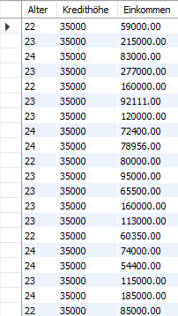
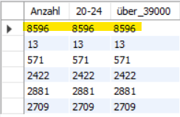
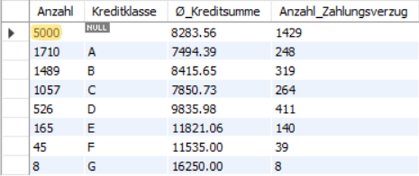
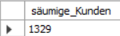
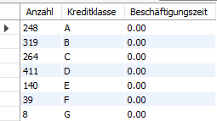
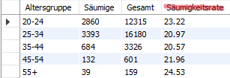
AUFDECKUNG MÖGLICHER REGELVERSTÖSSE
Mutmasslich falsche Angaben
Beschäftigt unter einem Jahr
Beschäftigt unter einem Jahr
7
Notes:
Hier haben wir es mit mutmasslich falschen Angaben zu tun, lt. dem statistischen Bundesamt der USA liegt der Median für das Einkommen der 20-24-jährigen bei 39000 USD Unser interner Durschnitt des Einkommens in dieser Altersklasse liegt bei über 59k USD
es gibt 8596 Fälle mit überhöhtem Einkommen, davon sind 1329 säumig was einer Ausfallquote von über 15% entspricht, was auf Betrug hindeutet, denn die Delinquentenquote liegt bei 2,75% im US-Durchschnitt im Jahr 2024. Wir liegen hier insgesamt bei über 20%.
Weiterhin gibt es 5000 Kreditvergaben, wo der Kreditnehmer unter einem Jahr beschäftigt war, was gegen unsere Richtlinien spricht. Das entspricht über 15% aller Kreditvergaben. Warum liegen wir also weit weit über der Delinquentenquote des Landes?
Pause
Weil Vergaberichtlinien nicht eingehalten werden, mutmasslich falsche Angaben gemacht werden usw. und das gefährdet all unsere Arbeitsplätze
Darum haben wir uns im Team überlegt, wie wir die Kriterien schärfer gestalten können. Auf Seite 9 gehe ich näher darauf ein.
Zweites Problem war ja der Überwachungsprozess

Slide 8
Kreditüberwachung
Regelmäßige Überprüfung der Kreditqualität
- Fokus auf Zahlungshistorie und aktualisierte Kredit-Scores (monatlich/vierteljährlich)
Nutzung externer Bonitätsdaten
- Kontinuierliche Einholung aktueller Informationen von Kreditbüros
Erkennung von Risiken durch indirekte Indikatoren
- Bonitätsanalysen kompensieren fehlende Einkommensupdates
Zusätzliche Bewertung von Sicherheiten bei Bedarf
- z. B. Immobilien- oder Fahrzeugwerte bei gesicherten Krediten
Ereignis- und intervallgesteuerte Überwachung
- Weniger intensiv als die Kreditvergabe, aber kontinuierlich
8
Notes:
Monatlich bis vierteljährig wird die Kreditqualität überprüft in erster Linie anhand der Zahlungshistorie des Kunden sowie aktualisierter Kreditscorings wie Schufa, Bürgel und andern Scoringgesellschaften.
So erkennen wir Veränderungen in der Bonität des Kunden. Falls Sicherheiten vorliegen, müssen diese auch ständig neu bewertet werden. Eine laufende Bonitätsprüfung ist meistens nötig, da die Banken nicht immer Zugriff auf das laufende Konto des Kunden haben.
Problem hier: Sehr arbeitsintensiv und damit teuer, daher verstehe ich, dass es aus Sicht von Herrn Dr. Schinkel zu ineffizient und kostenintensiv ist.
schauen wir uns mal an was insgesamt geändert werden kann.

Slide 9
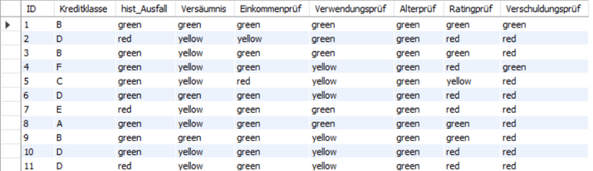
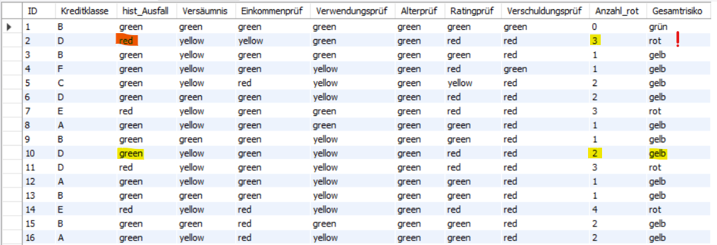
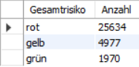
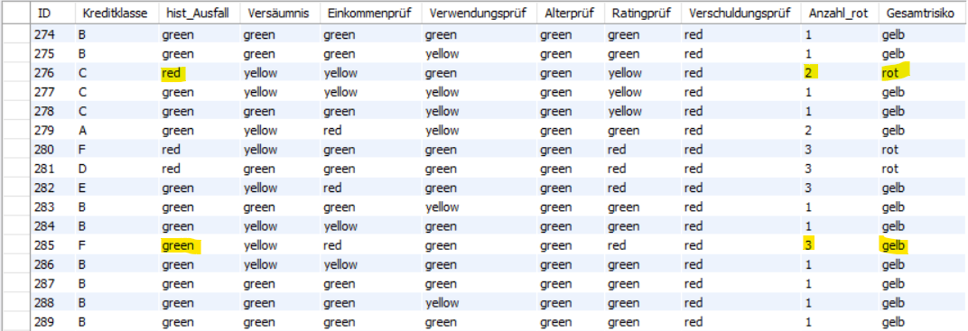
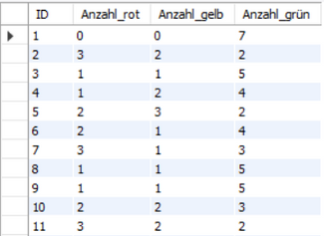
HANDLUNGSEMPFEHLUNG 1
9
Notes:
Ein schärferes Kreditvergabesystem.
Zunächst haben wir uns einen genauen Überblick verschaft, was die Risiken bei der bisherigen Kreditvergabe waren:
1. historischer Ausfall: jeder der schon einmal einen Kredit hat platzen lassen ist nicht kreditwürdig.
2. Versäumnis: jeder Delinquent, also jemand der schonmal eine Kreditrate versäumt hat, wird als mittleres Risiko eingestuft
3. Einkommensprüfung: wir haben festgestellt, dass wer unter 20k USD verdient nicht kreditwürdig ist, wer zwischen 20 und 60k verdient ein mittleres Risiko darstellt und alle darüber eine super Bonität haben.
4. Verwendungsprüfung: Wer als Verwendungszweck Konsolidierung, medizinische Probleme oder Renovierung angegeben hat, stellt ein mittleres Risiko dar, bei allen anderen Verwendngszweckangaben konnten wir kein erhöhtes Risiko feststellen.
5. Alterprüfung: die Altersgruppe 20 bis 44 ist mit geringem Risiko, 45 bis 54 mit mittlerem Risiko behaftet und ab 55 nicht mehr kreditwürdig.
6. Rating: wie auf Seite 5 ausgeführt, können wir nur die Kreditklassen A bis C gebrauchen, alle anderen haben wir ausgeschlossen, da die Delinquenzen über 60% liegen.
7. Verschuldungsprüfung: liegt der Verschuldungsgrad unter 10% sehr geringes Risiko, liegt er zwischen 10 und 29% mittleres Risiko, alles darüber nicht kreditwürdig.
Hieraus haben wir eine Risikoampel erstellt; geringes Risiko = grün, mittleres Risiko = gelb und hohes Risiko = rot.
Erstes Zwischenergebnis
jetzt wird jede einzelne Kredit-Id-Zeile mit den Ergebnissen aus den 7 Kriterien aufaddiert und je nach ID dargestellt.
Jetzt kommen zur Feinjustierung, wenn in einer Zeile für jede Kredit-ID mehr als 3 rot sind bleibt die Entscheidung bei rot, sollten 3 oder weniger rot sein, ändert sich das Risiko auf gelb, es sei denn es gab einen historischen Ausfall, dann ist immer rot.
Grün gibt es nur dann, wenn alle 7 Kriterien grün sind.
Bezüglich der Kreditüberwachung kann ich nur folgendes Anmerken:

Slide 10
HANDLUNGSEMPFEHLUNG 2
THANK YOU
Echtzeit-Scoring mit KI-Unterstützung
- Automatische Analyse von Kontobewegungen und Zahlungsverhalten mit ML
Integration von Kreditbürodaten und internen Bankdaten
- Kombination von externem Credit Score mit Transaktions- und Verhaltensdaten
Automatisierte Trigger & Alerts durch KI-Systeme
- Tägliche/wöchentliche Ereignisüberwachung (z. B. Scoreabfall, neue Kreditanfragen)
Proaktive Risikoerkennung & Frühwarnungen
- KI erkennt non-lineare Muster → Frühintervention vor Zahlungsstörungen
Hohe Effizienz & Zeiteinsparung durch Automatisierung
- Reduktion manueller Prüfaufwände um bis zu 70 % möglich (Beraterschätzungen)
10
Notes:
Vermehrt wird jetzt auch Machine Learning (ML) und künstliche Intelligenz (KI) eingesetzt.
Es lassen sich so Echtzeit-Zahlungsströme oder Kontodaten auswerten, um subtilere Anzeichen finanzieller Schwierigkeiten , wie abnehmende Kontoguthaben, häufige Überziehungen usw., zu detektieren, also herauszufinden.
So können Banken proaktiv durch KI-gestützte Frühwarnsysteme Risiken identifizieren um zu handeln, was die Stabilität des Kreditportfolios erhöht. Zu beachten ist, dass jedes Modell im Einklang mit der OCC stehen muss, was die Bafin der USA ist.
Office of the Comptroller of the Currency, Amt für Währungsaufsicht auch zur Aufsicht über nationale Banken und Währungsgeschäfte
So liessen sich bis zu 70% Prüfaufwand einsparen und die freien Kapazitäten wären da um mehr Kredite zu prüfen, was den Gewinn steigert bei gleichzeitiger Redizierung der Kosten..
Was ist das Fazit?

Slide 11
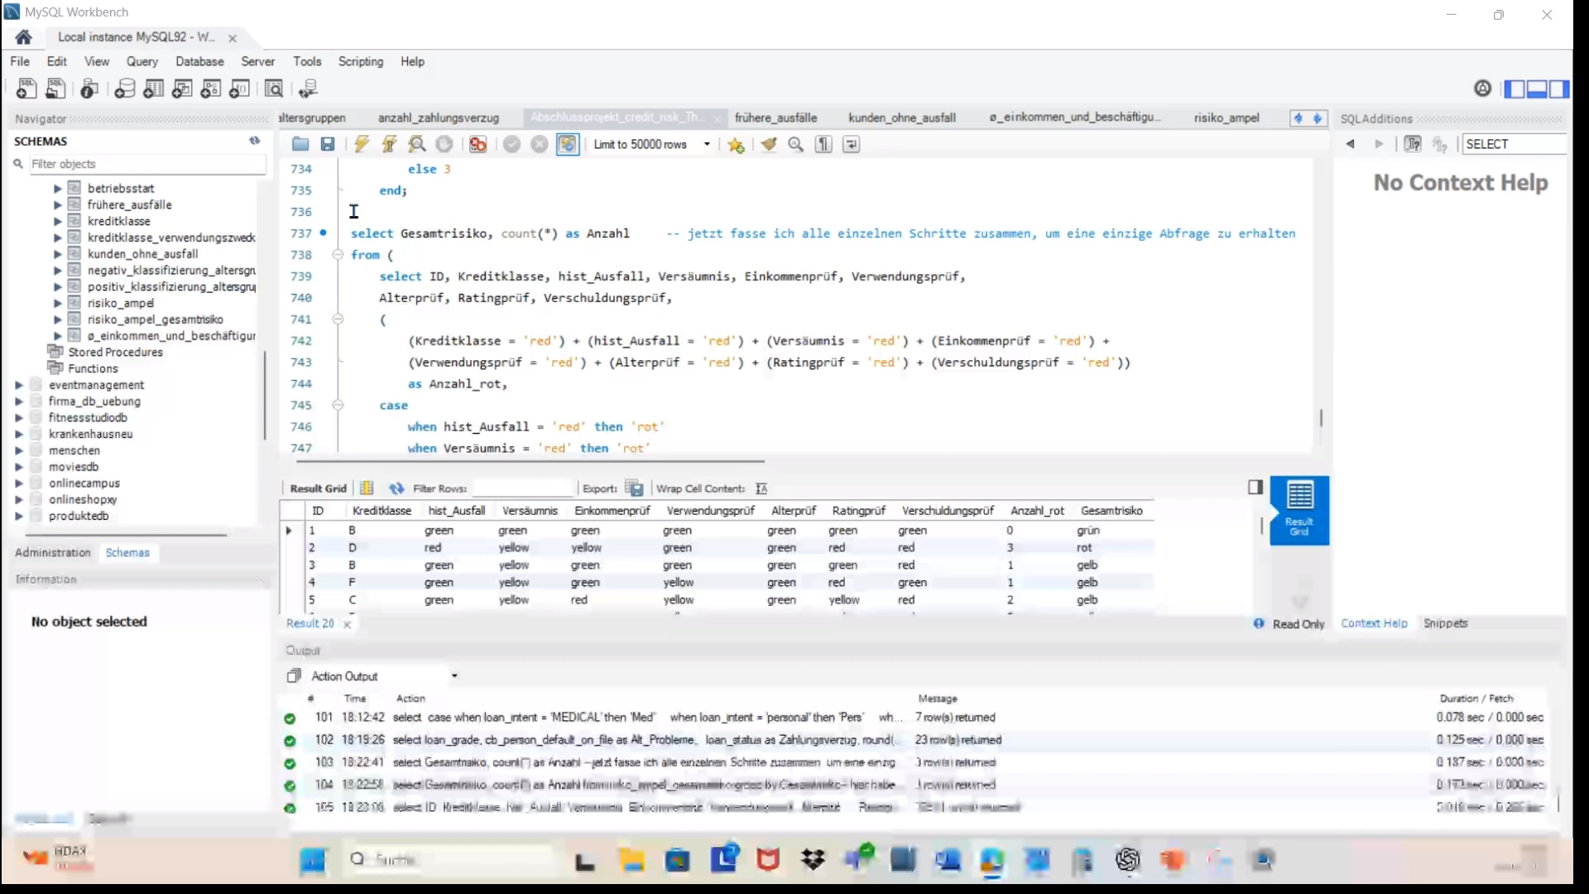
FAZIT
11
Notes:
Hier ist die aktuelle Query (Abfrage), erstellt mit MySQL, die am Ende eines jeden Kreditgespräches die Entscheidung durchläuft
Und ein Risikoergebnis ausgibt. Kein Mitarbeiter, ausser die Bereichsleiter von Credit Risk, haben ein Overwrite, bedeutet, ausser
der erwähnte Personenkreis kann keiner gegen das System entscheiden. Manipulierungen sind faktisch ausgeschlossen. – Video --
Haben Sie sich die Zahl vorhin aufgeschrieben oder gemerkt? Wir haben jetzt 5745 Fälle aussortiert, 1970 Fälle sind von bester Bonität und sollten den besten Zinssatz haben, z.B 6% p.a.
Gelb hat einen höheren Zinssatz von z. B. 7% p.a. wenn nur ein Kriterium gelb ist und alle anderen grün sind dann sollte der Zinssatz
um 0,25% p.a. steigen. Für jedes weitere Kriterium was mit gelb hinzu kommt steigt der Zins um weitere 0,25% p.a. Bei 7 Kriterien können also
maximal 6 weitere hinzukommen, bis wir bei 8,5% p.a. enden. Alle 7 Kriterien sind dann gelb. Für jedes Kriterium was mit rot bis maximal
3 Kriterien hinzu kommt, gibt einen Aufschlag von jeweils 0,5% p.a. max also 1,5 % p.a. und wir laufen bei 10% p.a. aus.
Je nach Marktzins wird das System natürlich angepasst aber das ist dann Sache des Herrn Dr. Schinkel als Vorstandsmitglied.
Vielen Dank für die Aufmerksamkeit

Slide 12

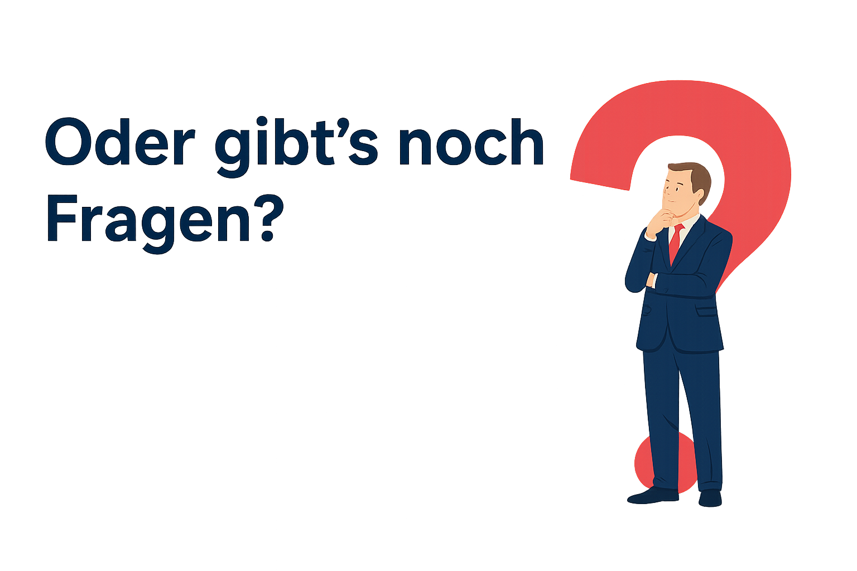
VIELEN DANK FÜR DIE AUFMERKSAMKEIT!
12
Notes:
Wir schaffen das und bringen unsere Bank wieder nach vorne, gemeinsam als Team. Ich glaube an Sie alle, nehmen Sie die Neuerungen positiv an. WE CAN

